Slide 1
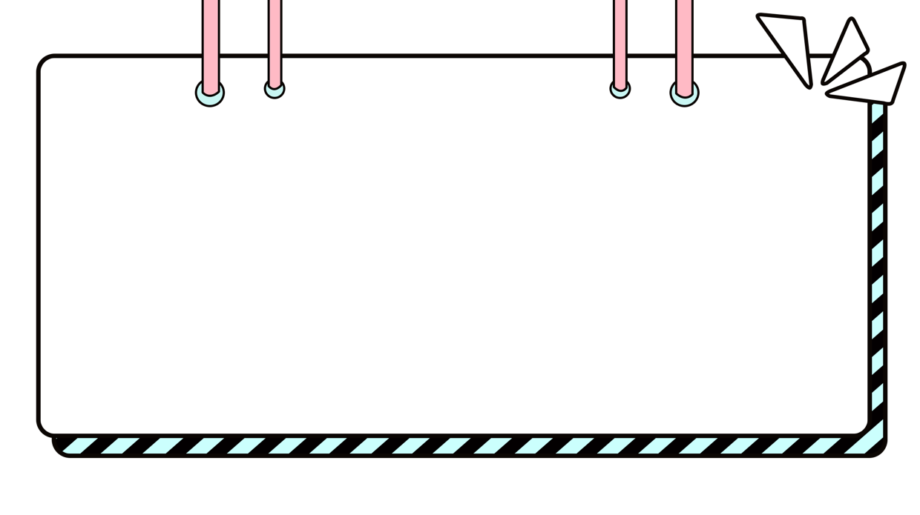
Khởi động

Slide 2
Quả trứng kì diệu

Slide 3
Xin chào tất cả các bạn!

Slide 4
Bài trước em học là bài gì?
Đáp án: Tớ nhớ cậu
Trở về

Slide 5
Bài Tớ nhớ cậu nói về Kiến và...
Đáp án: Sóc
Trở về

Slide 6
Bài Tớ nhớ cậu gồm mấy đoạn?
Đáp án: 3 đoạn
Trở về

Slide 7
NGHE- VIẾT
Nghe - viết.
Bài tập chính tả: c/ k.
Bài tập lựa chọn.

Slide 8
Tớ nhớ cậu
Kiến là bạn thân của sóc. Hằng ngày, hai bạn ǟủ nhau đi học. Một ngày nọ, nhà kiến chuyển sang cánh ǟừng khác. Sóc và kiến rất buồn. Hai bạn tìm cách gửi thư cho nhau để bày tỏ nỗi nhớ

Slide 9
Các từ dễ viết sai
buồn
chuyển
rủ
rừng
Khi viết đoạn văn cần chú ý điều gì?

Slide 10
VIẾT BÀI
Học sinh viết bài vào vở ô li

Slide 11
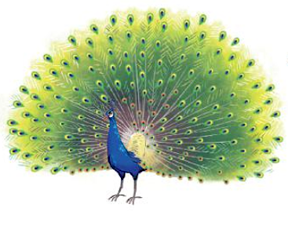
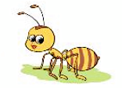
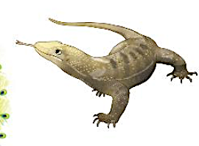
Tìm từ ngữ có tiếng bắt đầu bằng c hoặc k gọi tên mỗi con vật trong hình.
cua
công
kiến
kì đà
Notes:
Bài giảng thiết kế bởi: Hương Thảo - tranthao121006@gmail.com

Slide 12
Chọn a hoặc b
a) Chọn tiếng chứa iêu hoặc ươu thay cho dấu ba chấm.
hươu
nhiều
khướu
Sóc hất rất……….. hoa để tặng bạn bè. Nó tặng ……….. cao cổ một bó hoa thiên điểu rực rỡ. Còn chim ………… và chim liếu điếu được sóc tặng một bó hoa bồ công anh nhẹ như bông.
Notes:
Bài giảng thiết kế bởi: Hương Thảo - tranthao121006@gmail.com

Slide 13
Chọn a hoặc b
b) Tìm từ ngữ có tiếng chứa en hoặc eng.
en | dế mèn,
eng | cái xẻng,
cuộn len,
cốc chén,…
cái kẻng,…
Notes:
Bài giảng thiết kế bởi: Hương Thảo - tranthao121006@gmail.com

Slide 14
Củng cố,
dặn dò

